Slide 1
Муниципальное бюджетное дошкольное образовательное учреждение комбинированного вида детский сад № 52 «Березка»
Отчет
По самообразованию
Тема: «Предметно-игровая деятельность детей младшего дошкольного возраста как средство обучения рассказыванию»
Выполнила: воспитатель группы № 1 «Зайчик»
Чудайкина А. В.
Мытищи
2020-2021 учебный год

Slide 2
Актуальность. Речь - тонкий психологический процесс, который формируется в первые годы жизни. В настоящее время многими исследователями доказано, что в рамках обучения рассказыванию детей особое значение имеет именно младший возраст, поскольку уже на первых годах жизни у ребенка формируются предпосылки к развитию речи, что в дальнейшем сказывается на формировании активного словаря. Обучая ребенка рассказыванию в процессе предметно-игровой деятельности, т.е. самостоятельному связному и последовательному изложению своих мыслей, педагог помогает ему находить точные слова и словосочетания, правильно строить предложения, логически связывать их друг с другом, соблюдать нормы звуко и словопроизношения. Иными словами, воспитатель совершенствует все стороны речи ребенка – лексическую, грамматическую, фонетическую. Цель. повышение своего теоретического уровня знаний, профессионального мастерства и компетентности по теме самообразования. Изучить способы, методы и приёмы речевого развития, объединить усилия педагогов и родителей в работе по речевому развитию детей через обучение рассказыванию. Задачи. - способствовать развитию речевой активности детей младшего возраста посредством предметно-игровой деятельности, целенаправленно обогащать словарь за счет расширения пассивного словаря перевода слов в активную речь; расширять словарный запас, обозначающий целое и отдельные части предметов и объектов - у мышки-голова, ушки, носик и т.д.; учить слова, обозначающие пространство- вперед, назад; поощрять использование в речи уменьшительно-ласкательных слов - машинка, уточка, собачка; - развивать произносительную сторону речи; обеспечивать коммуникативное развитие, совершенствуя диалогическую и монологическую речь как средства общения; - побуждать детей к общению друг с другом и комментированию своих действий; - способствовать закреплению навыков пользования инициативной речью; - совершенствовать разговорную речь; обогащать словарь; - формировать грамматический строй речи; - изучить научную, методическую, справочную литературу, периодические издания по вопросам развития речи у детей дошкольного возраста; - выбрать наиболее эффективные методы и приемы, дидактические игры и художественную литературу для обучения детей младшего дошкольного возраста рассказыванию; - определить способы приобщения родителей к работе над развитием речи детей ; - привлекать родителей воспитанников к активному взаимодействию по обогащению развивающей предметно-пространственной среды группы.

Slide 3
По данной теме мной была изучена следующая литература: -Бородич А.М. Методика развития речи детей. - Ушакова О. С. Занятия по развитию речи в детском саду: Программа и конспекты. Книга для воспитателей детского сада. - Ушакова О.С. Развитие речи дошкольников. Была дана консультация для родителей «Составление описательных рассказов детьми младшего дошкольного возраста».

Slide 4
В основе высказываний детей об игрушках лежит непосредственное восприятие игрушки, что оказывает влияние на сенсорное воспитание детей и развитие наблюдательности. Занятия с игрушками носят творческий характер, на них развиваются мышление и воображение. Игрушка создает возможность закрепить и активизировать словарь, но может служить и источником новых слов. Игрушка вызывает положительные эмоции, желание высказаться. Поэтому она используется как средство обучения рассказыванию

Slide 5
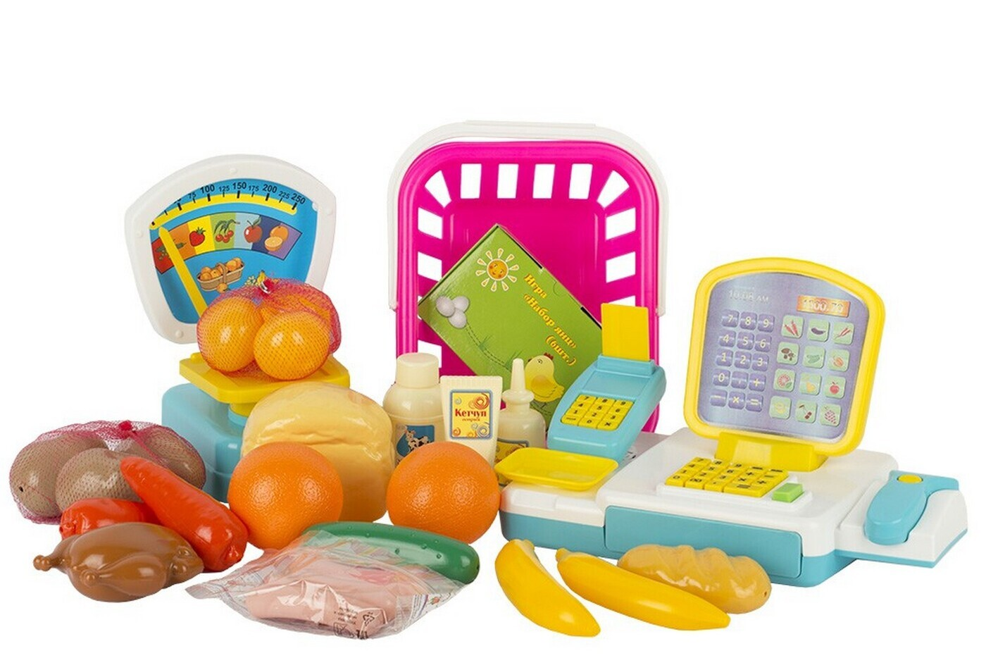
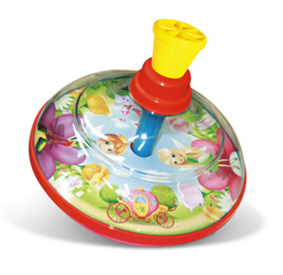
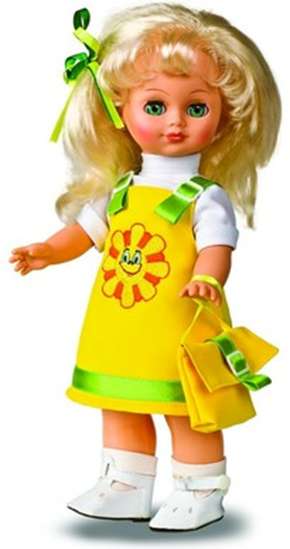
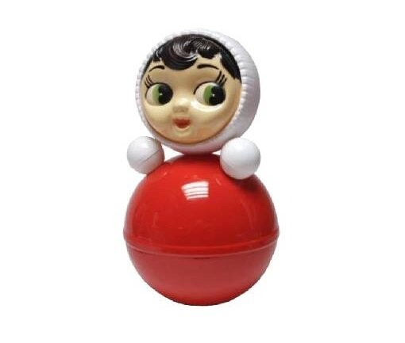
Виды игрушек для обучения монологической речи дошкольников:
дидактические: сюжетные:

Slide 6
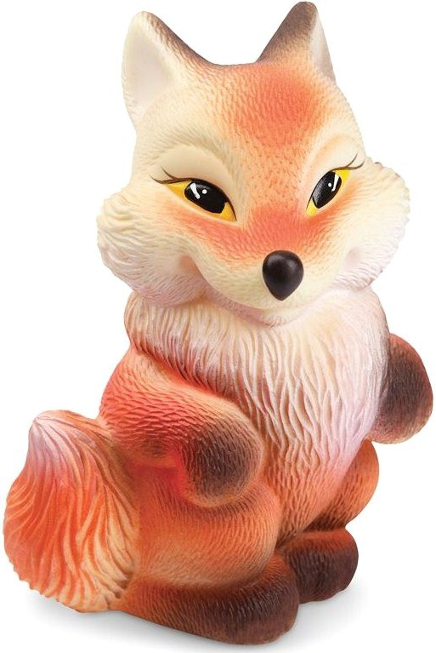
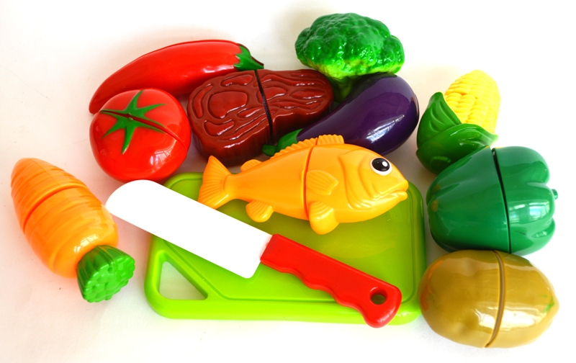
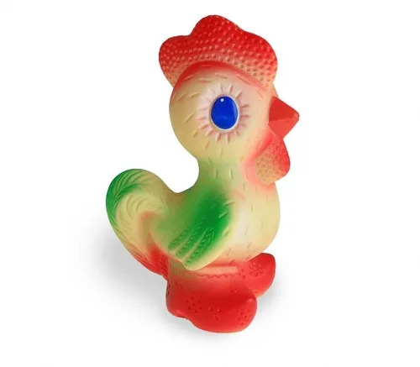
Готовые наборы игрушек, объединенные одним содержанием: Наборы составленные воспитателем:

Slide 7
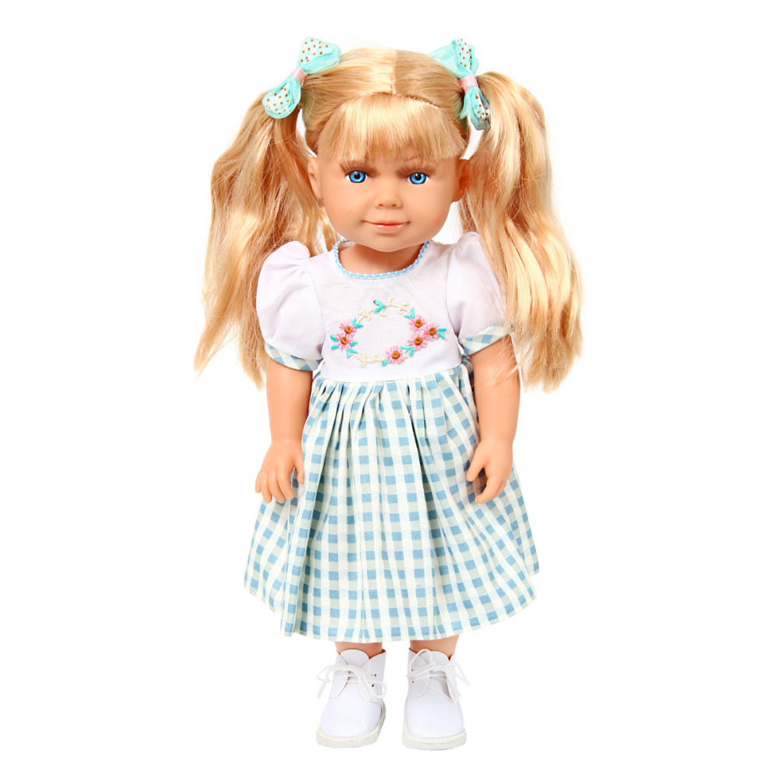
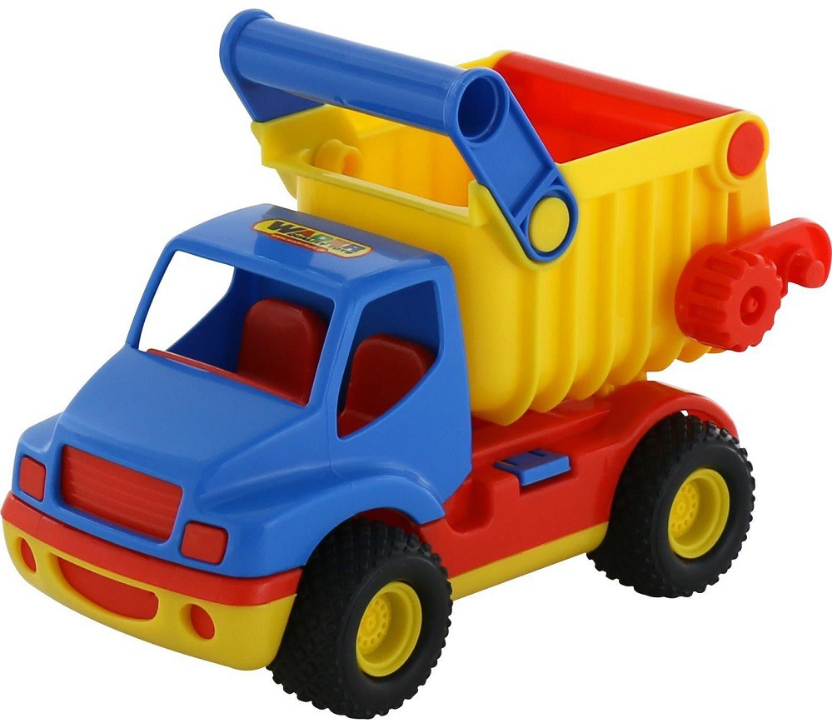
Требования к подбору игрушек.
Игрушка должна быть яркой, опрятной, красивой. Такая игрушка вызовет у ребенка радость, удовольствие, желание поговорить о ней. Для занятий желательно использовать новые или чем-то обновленные знакомые игрушки (кукла в новом платье, фартуке, шапочке; мишка, сидящий в машине). Это вызовет у ребенка новые мысли, эмоциональное отношение к игрушке, речевую реакцию.

Slide 8
Примерная структура НОД при составлении описательного рассказа по игрушке.
1. Вводная часть.
1.1. Организационный момент (дети сидят полукругом на стульчиках/ на ковре … ).
1.2. Сюрпризный/игровой момент внесение игрушек (загадывание загадок; чтение стихотворения; вводная беседа/ вопрос; рассматривание предметных или сюжетных картинок; создание проблемной ситуации - приём мотивации;).
1.3. Рассматривание игрушек (поэтапное обследование):
а) вопросы воспитателя к детям;
б) словарная работа (подбор образных слов и словосочетаний); лексические упражнения.
1.4. Тематическая физкультминутка
2. Основная часть.
2.1. Сообщение темы занятия.
2.2. Рассказ – образец воспитателя об игрушке с использованием стихов, потешек или загадок.
2.3. Составление рассказа детьми (3-4 ребёнка):
а) индивидуальная работа;
б) словарная работа;
в) процессуальная оценка.
2.4. Физкультминутка на снятие зрительного напряжения, общей усталости.
3. Заключительная часть.
3.1. Продуктивная деятельность (повторение ранее разученных слов).

Slide 9
СПАСИБО ЗА ВНИМАНИЕ!

